Slide 1



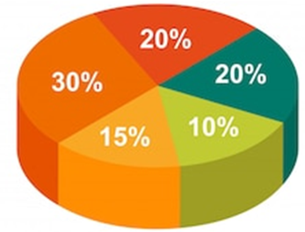
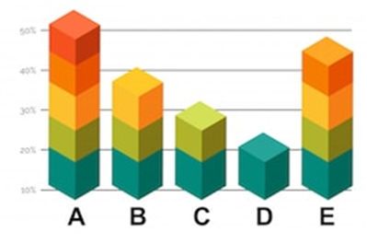
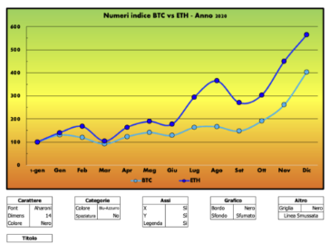
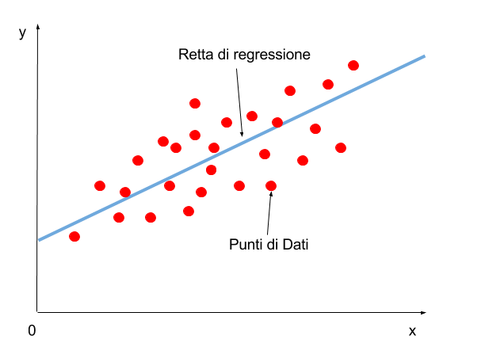
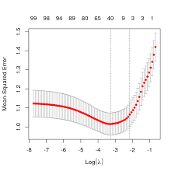
Laboratorio di Analisi dei dati
EXCEL & R
Per gli studenti del terzo anno
6 CFU per tirocinio formativo
Rappresentazioni grafiche
Statistiche Descrittive
Regressione Lineare e Inferenza
Docenti:
Prof. Bartolucci Francesco
Dott. Falocci Nicola
Prof. Guardabascio Barbara
Prof. Stanghellini Elena
Alessandra Perrotta (Tutor)
Calendario:
Il modulo consiste in 16 ore di lezione i Lunedì o Martedì dalle 15:30 -17:30 e i Venerdì 14:30 - 16:30 a partire da Lunedì 17 novembre (Lab. LESP).
Iscrizioni su Link Unistudium
Il corso è fruibile anche on line

